Slide 1
№1 Алматы қазақ гуманитарлық-педагогикалық колледжі
Әдістемелік семинар:
«Оқытудың деңгейлі бағдарламасы: жаңашыл тәжірибе және ізденіс»
( Жас оқытушылардың тьюторлық мектебінің отырысы)

Slide 2
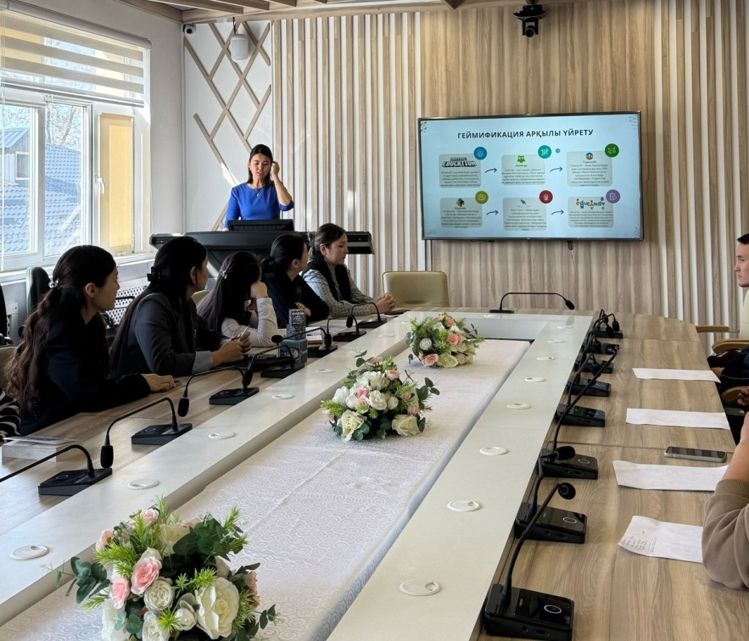
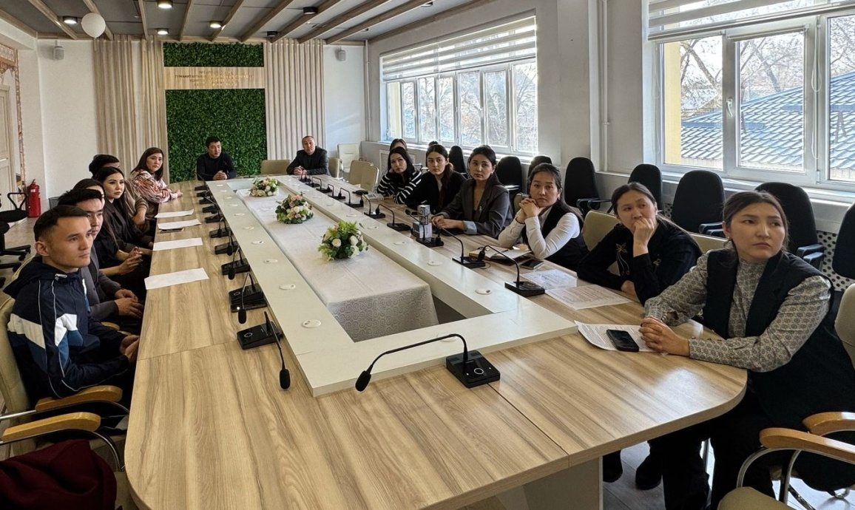
26.03.2025 жылы информатика пән оқытушысы Қылышбекова Н.С. «Цифрлық дағдыларды үйретудің инновациялық озық әдістері», арнайы пән оқытушылары Жаңабекова Ж.Ж. «Жасанды интеллектіге негізделген технологияларды тиімді қолдану», Керимбекова К.У. «Оқытушылар мен білім алушылардың ғылыми-зерттеу жұмыстарын ұйымдастыру», Балтабай Ж.Б. «Оқытудың заманауи шешімдері» және колледж психологі Азамат А.А. «Эмоционалды күйіп кетудің алдын алу» тақырыбы негізінде тәжірибемен бөлісті.

Slide 3
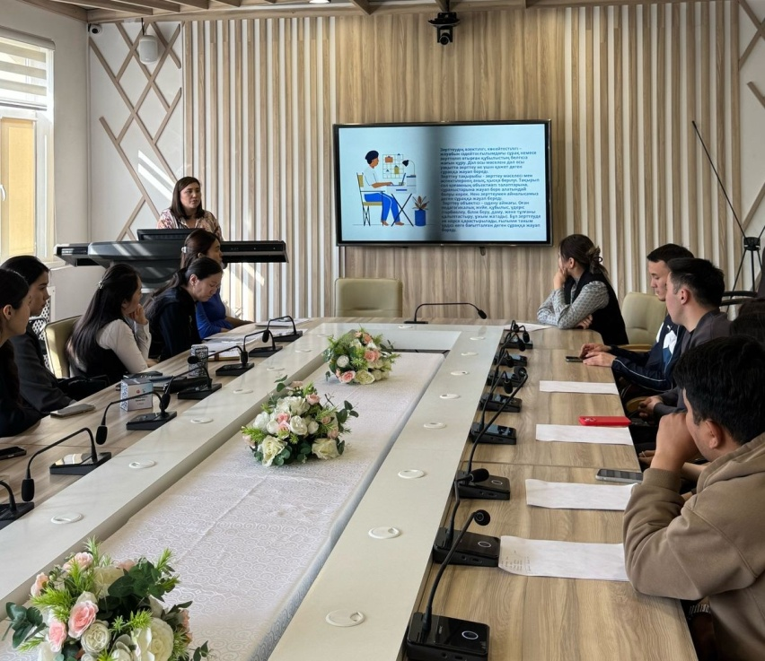
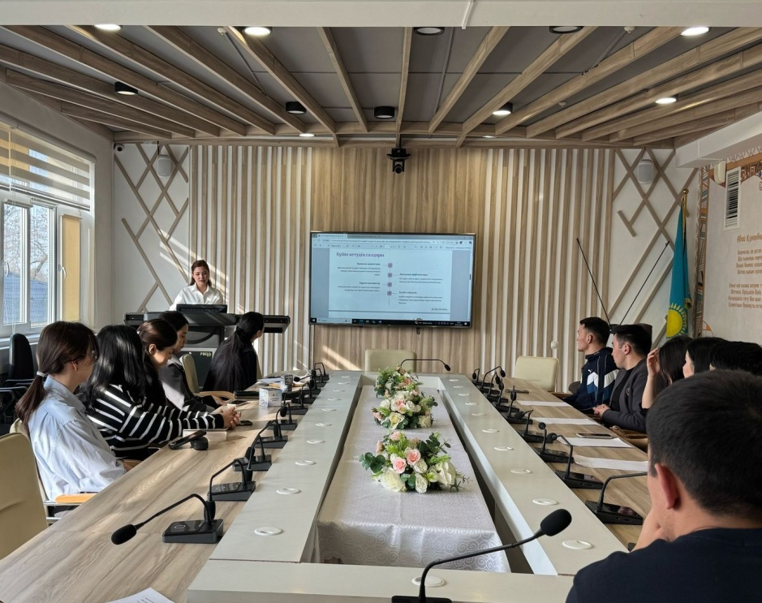
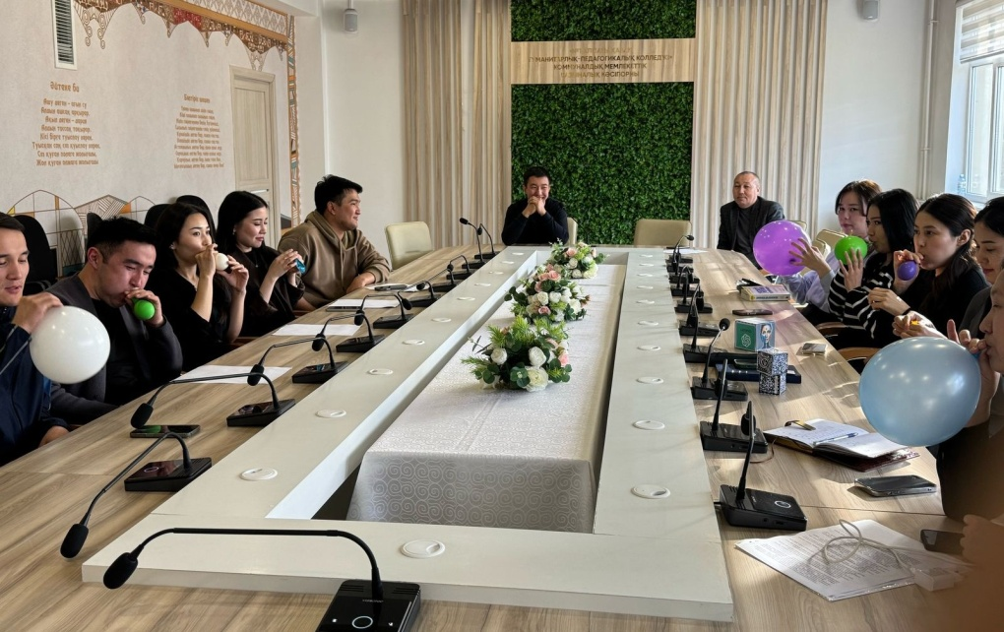
Әдістемелік семинардан көріністер

